Slide 1

TRABAJO PRACTICO POWER POINT
LABORATORIO DE INFORMATICA
Nombre y apellido: Lautaro flores
Curso:1ºA

Slide 2
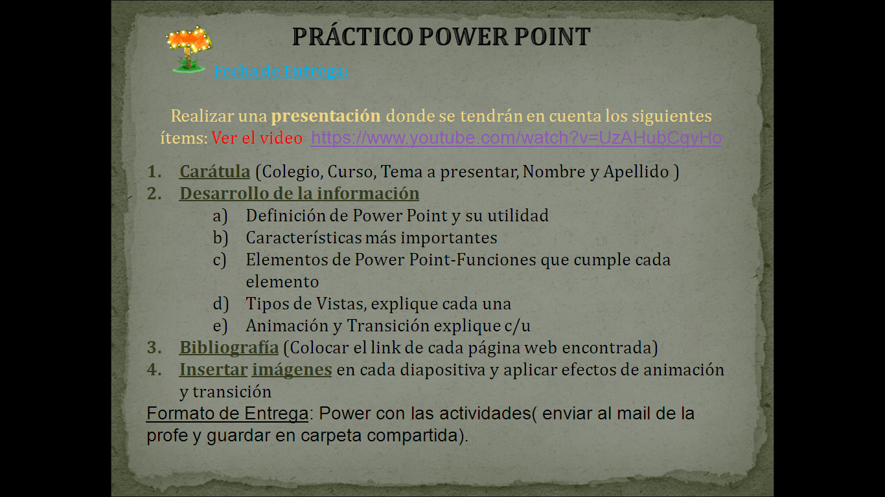

Slide 3
Actividades
A_
_ La historia de Power Point se origina en el trabajo de desarrolladores ajenos a Microsoft. Como consecuencia de una adquisición, la compañía de Gates se hizo del software y comenzó su gestión para ofrecerlos al mercado integrado con sus otros productos. La primera versión fue lanzada en la década de los ochenta y su buena aceptación hizo que le siguieran otras con distintas incorporaciones que mejoraban al producto; dicha versión se ejecutaba bajo un entorno DOS o Mac. Con posterioridad, y sobre todo a partir del año 1995, Power Point sellaría su destino en función de Windows..- En https://economia.org/power-point.php
Definición de Power Point - Qué es y Concepto - Economía
https://economia.org › power-point
·

Slide 4
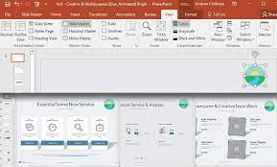
B_ caracteristicas
Opción de personalización, esto te permitirá darle tu El uso de imágenes prediseñadas.
propio toque a cada presentación que realices.
Cuenta con excelente herramientas para la modalidad de presentación y animación.
Importar hojas de cálculo, te ayudará a presentar tus informes.
Presentaciones de Google

Slide 5
C_ Elementos
PRESENTACION:Las presentaciones de PowerPoint funcionan como presentaciones con diapositivas. Para transmitir un mensaje o una historia, se desglosa en diapositivas. Considere cada diapositiva como un lienzo en blanco para las imágenes y palabras que le ayudarán a explicar la historia.
DIAPOSITIVA:¿Qué es una diapositiva? Las diapositivas son "las hojas" que tiene tu presentación. Contienen marcadores de posición, que son cuadros formados por bordes punteados. Éstos pueden contener muchos elementos diferentes incluyendo texto, imágenes, gráficos y más.
PAGINA DE NOTAS:Las páginas de notas incluyen las notas y todas las diapositivas de la presentación. Cada diapositiva se imprime en su propia página de notas. Las notas acompañan a la diapositiva. Puede agregar datos, como gráficos o imágenes, a las páginas de notas.
NOTA DE ORADOR:Durante la presentación, las notas del orador son visibles en el monitor, pero no son visibles al público. Por lo tanto, el panel de notas es el lugar para almacenar los puntos de conversación que quiera mencionar cuando haga la presentación.
ESQUEMA: La vista Esquema en PowerPoint muestra la presentación como un esquema de los títulos y el texto principal de cada diapositiva. Cada título aparece en el lado izquierdo del panel que contiene la pestaña Esquema, junto con un icono de diapositiva y un número de diapositiva.

Slide 6
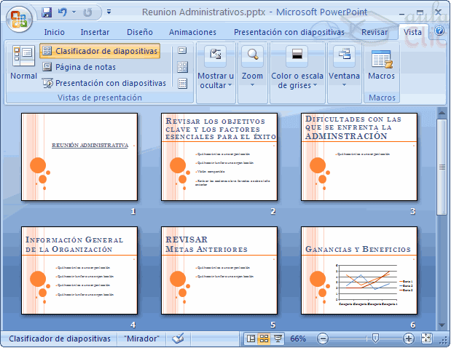
D_
Las vistas de PowerPoint que puede usar para editar, imprimir y entregar la presentación son las siguientes:
Vista normal.
Vista Clasificador de diapositivas.
Vista Página de notas.
Vista Esquema (disponible en PowerPoint 2016 para Mac versiones más recientes)
Vista Presentación con diapositivas.
Vista Moderador

Slide 7
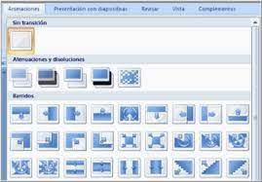
E _ Las animaciones y las transiciones son efectos visuales que pueden ayudarte a dar dinamismo a las diapositivas de tu presentación. En este tutorial, verás una breve introducción para empezar a añadir animaciones y transiciones a tus presentaciones en Microsoft PowerPoint.
Las animaciones y las transiciones son efectos visuales que pueden ayudarte a dar dinamismo a las diapositivas de tu presentación. En este tutorial, verás una breve introducción para empezar a añadir animaciones y transiciones a tus presentaciones en Microsoft PowerPoint.

